Slide 1
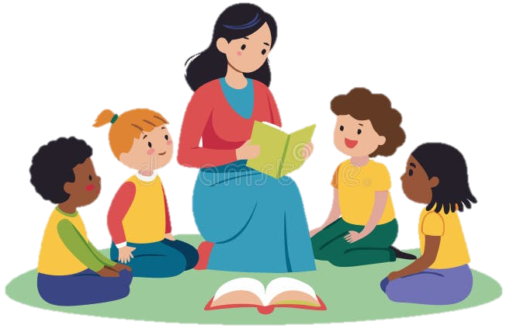
القراءة الجهرية

Slide 2
اليوم الأول

Slide 3
أهداف القصة
. يستمع الطفل إلى القصة
. يجيب الطفل على الأسئلة
. تمييز العناصر الرئيسة من القصة
. اختيار الكتب ومواد القراءة والكتابة وتقييمها والمفاضلة بينها
. استخدام أكثر من مفردة للتعبير عن الشيء نفسه
. استخدام الجموع بصورة صحيحة
. استخدام الرسوم والإشارات التوضيحية في السياق للتنبؤ وفهم المفردات
. يسرد القصة بأسلوبه

Slide 4
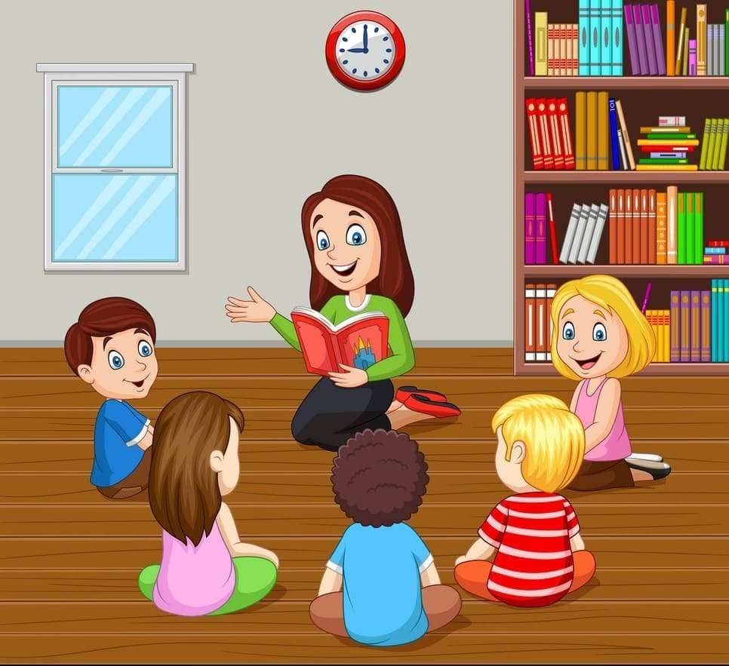
قبل القراءة
اين هو عنوان القصة ؟
من أي اتجاه نفتح القصة ؟
ما نوع القصة حقيقية أم خيالية؟
ما الاحداث التي تتوقع حدوثها ؟
يداي تعمل خيرًا

Slide 5

قبل القراءة
ما عنوان القصة ؟
من الذي خلق أيدينا ؟

Slide 7
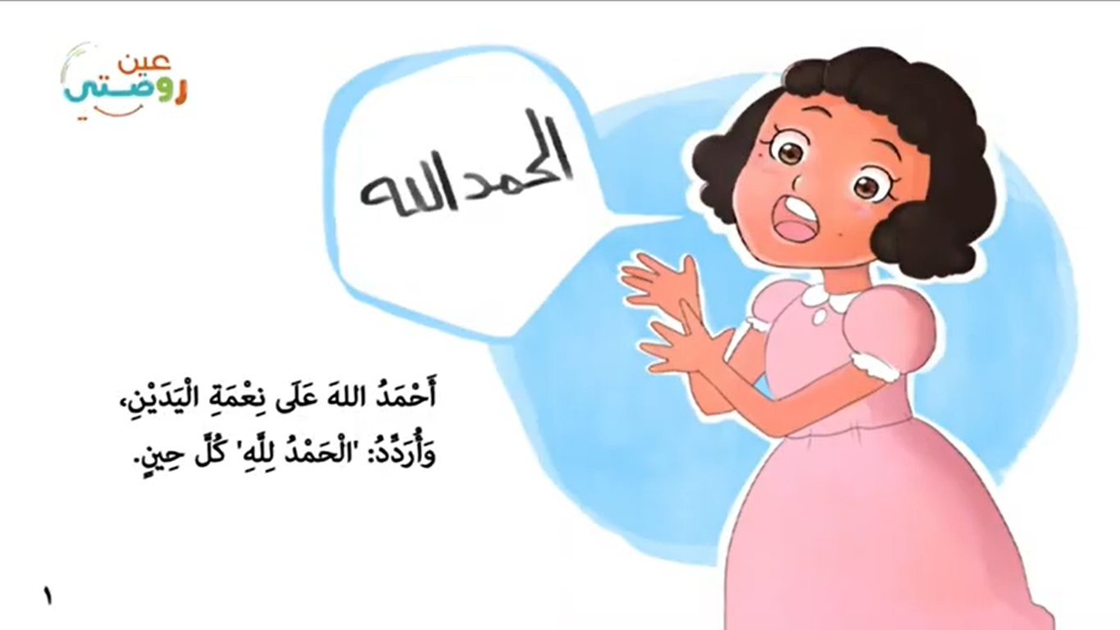

Slide 8
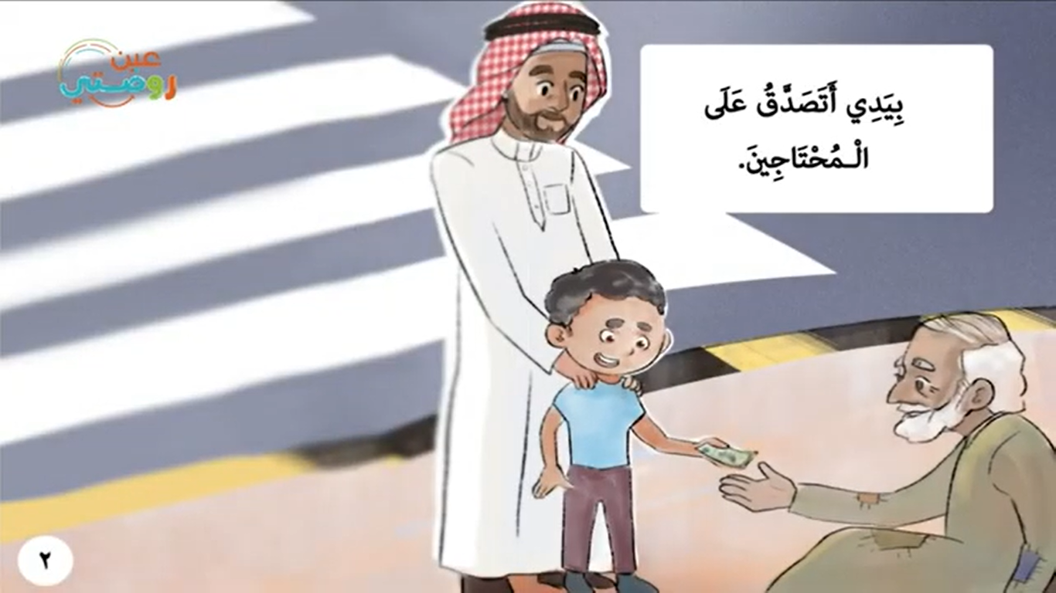

Slide 9
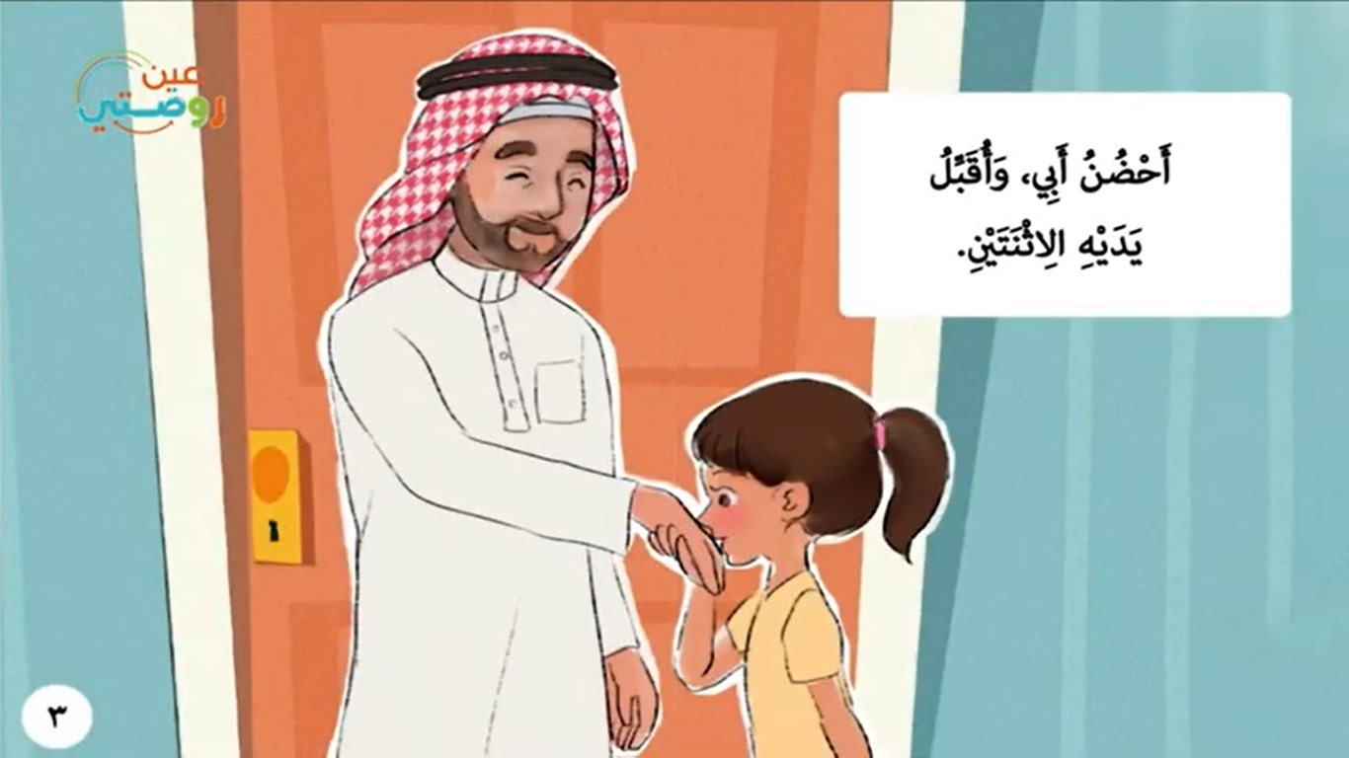

Slide 10
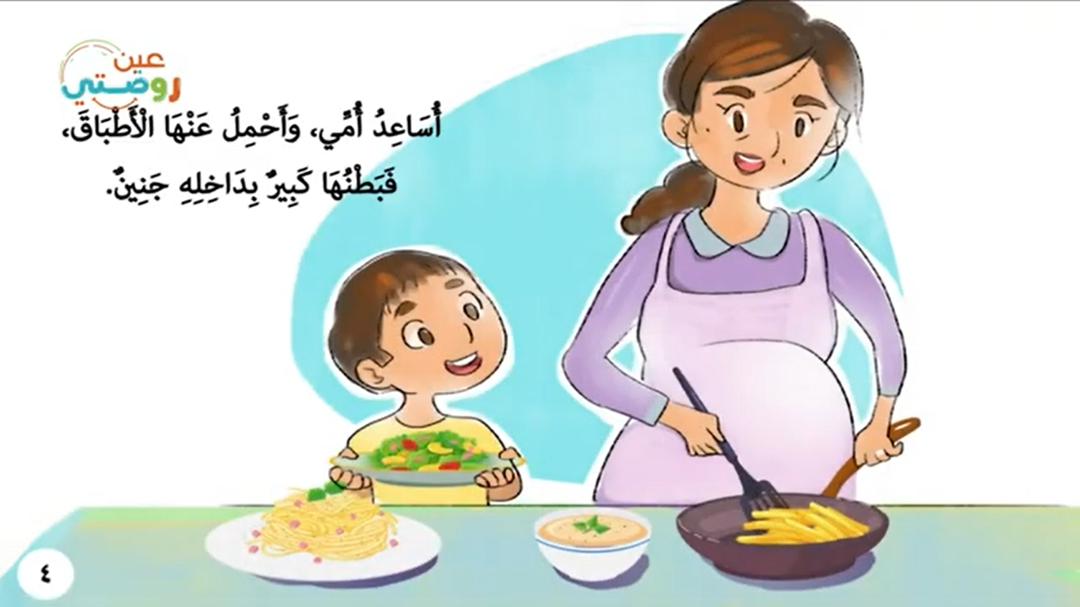

Slide 11
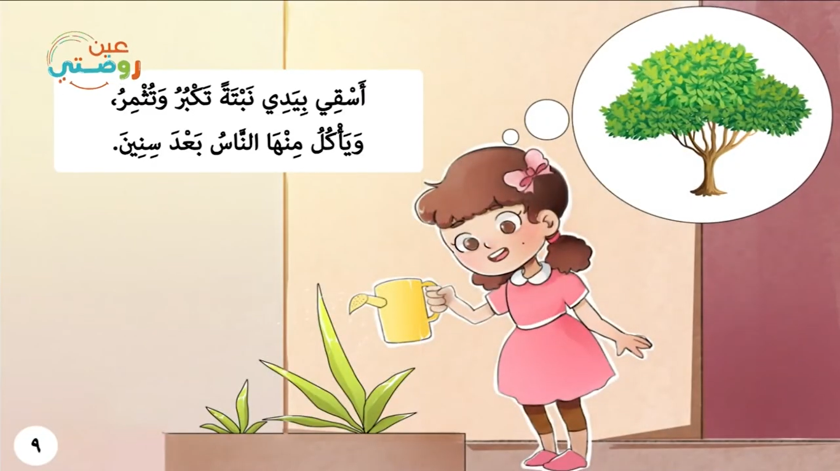

Slide 12
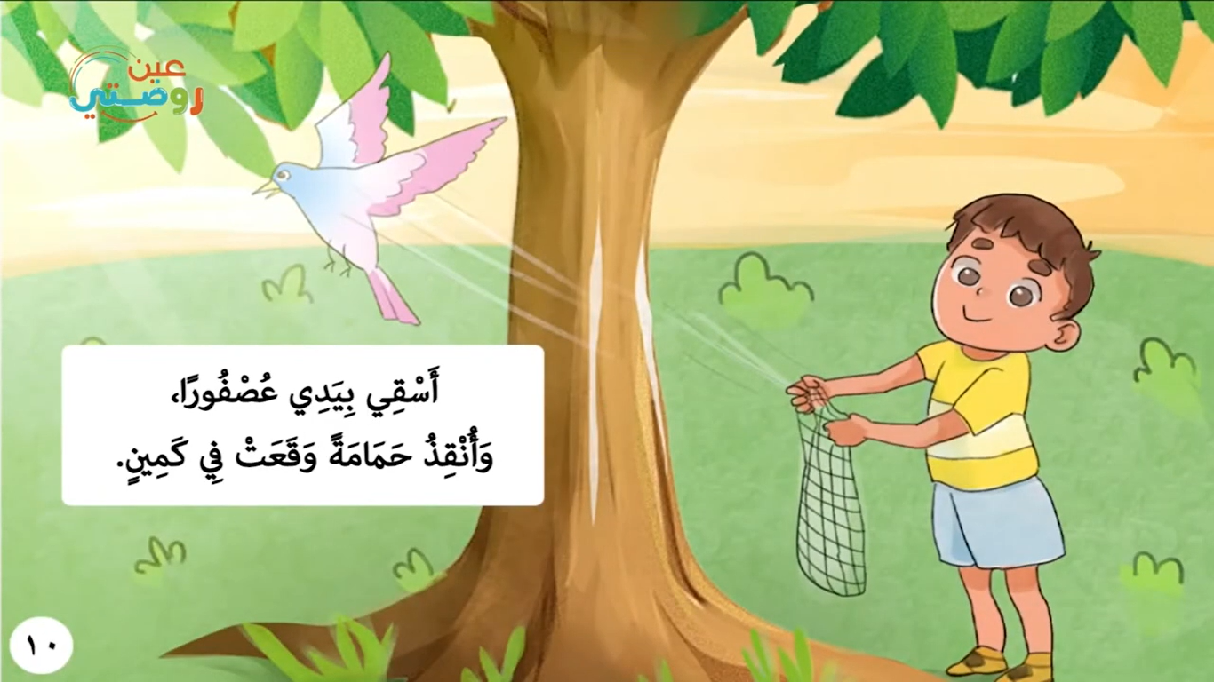

Slide 13
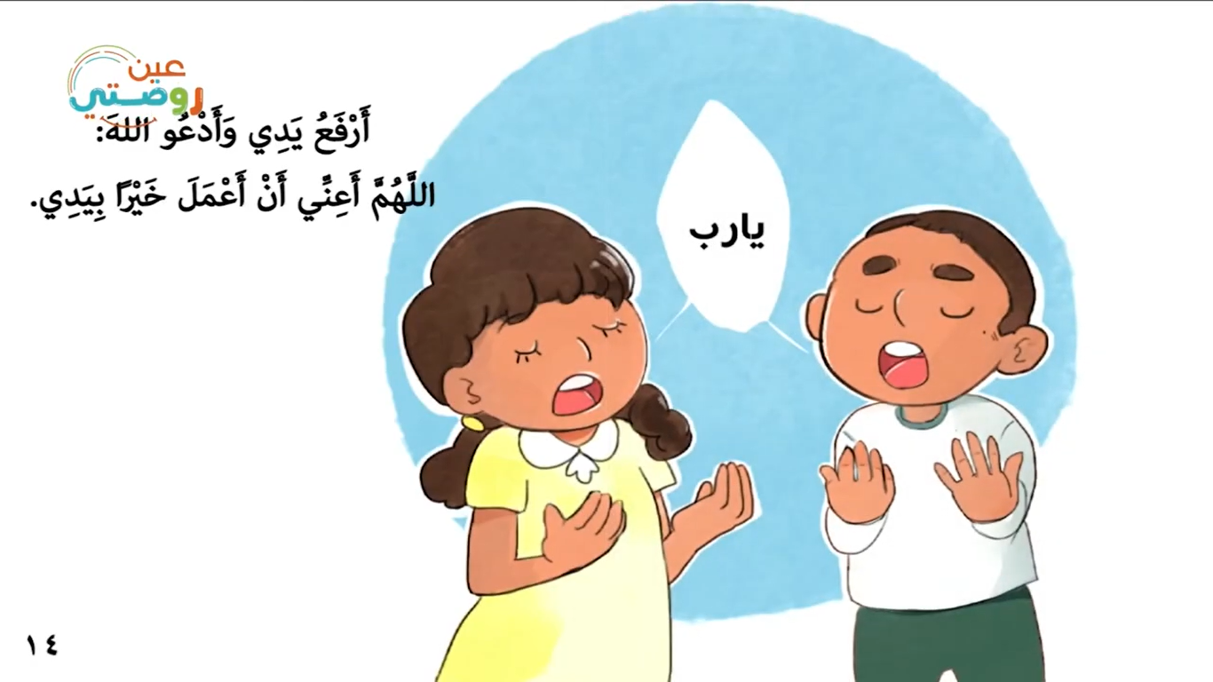

Slide 14
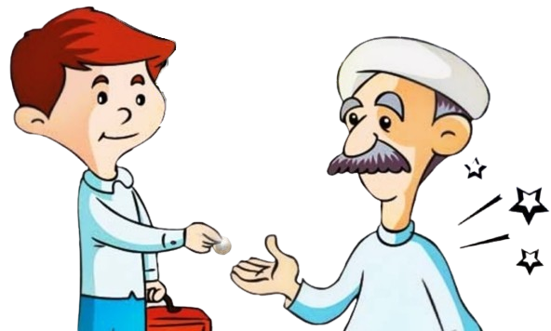
بعد القراءة
ما الفكرة الرئيسية من القصة؟
تعليم الأطفال أهمية حب عمل الخير للغيـر

Slide 15
بعد القراءة
الأفكار الجزئية في القصة
1- يجب أن نحمد الله على النِعم
2- نتصدق على الفقراء والمحتاجين
3- نحترم الكبار ونعطف على الصغار
4- أساعد أمي في الأعمال المنزلية
5- أتشارك الطعام مع أصدقائي
6- أحترم معلمي، وأحل واجباتي المدرسية

Slide 16
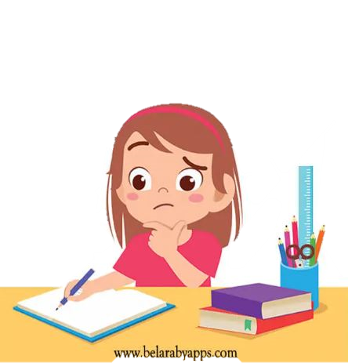
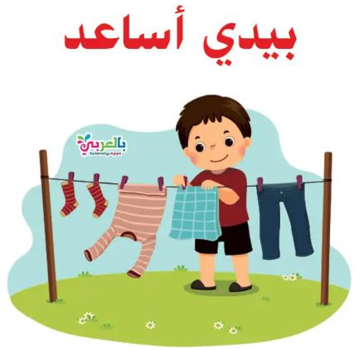
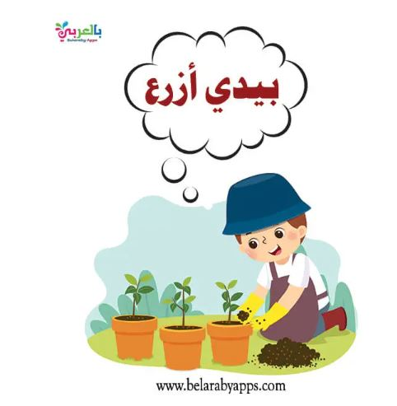

بعد القراءة
استخدام الرسوم والإشارات التوضيحية في السياق للتنبؤ وفهم المفردات
بيدي أكتب
بيدي أساعد
بيدي أزرع
بيدي أتصدق

Slide 17
اليوم الثاني

Slide 18
قبل القراءة
ما عنوان القصة ؟
ما نوع القصة ؟
ما هي أعمال الخير ؟

Slide 19
قبل القراءة
ما الفكرة الرئيسية من القصة؟
تعليم الأطفال أهمية حب عمل الخير للغيـر

Slide 20
قبل القراءة
كيف تُسعد الفقراء والمحتاجين ؟
بالصدقة عليهم وإعطائهم الطعام والملابس النظيفة
ماذا يجب علينا تجاه المعلم ؟
أن نحترمه، ونَحُلُ واجباتنا

Slide 21
قبل القراءة
كيف يمكنني أن أستخدم يداي لفعل الخير ؟
أتصدق للمحتاجين – وأزرع شجرة – وأسقي النبتة – وأنقذ الحمامة – وأجمع القمامة وأضعها في المكان المناسب

Slide 22
أثناء القراءة
استخدام أكثر من مفردة للتعبير عن الشيء نفسه
بجوار منزلي حديقةٌ صغيرة
ساعدت عامل النظافة في تنظيف الحديقة
ذهبت مع عائلتي إلى الحديقة

Slide 23
بعد القراءة
من الذي خلق أيدينا ؟
الله سبحانه وتعالى
ماذا يجب علينا أن نفعل تجاه هذه النعمة ؟
أن نحمد الله ونشكره على هذه النعمة
ماذا أفعل عندما أجد المخلَّفات في المدرسة ؟
أضعها في سلة المهملات

Slide 24
اليوم الثالث

Slide 25
قبل القراءة
ما عنوان القصة ؟
ما نوع القصة ؟
ما هو مصدر القصة ؟

Slide 26
قبل القراءة
ما الفكرة الرئيسية من القصة ؟
تعليم الأطفال أهمية حب عمل الخير للغيـر
هل يجب أن أتصدق بالكثير من المال ؟
لا
متى تصبح النبتة مثمرة ؟
عندما نسقيها تصبح مثمرة

Slide 27
قبل القراءة
كم عدد يديك ؟
يداي اثنتان هما اليمنى واليسرى
كم عدد أصابع اليدين ؟
عشرة أصابع

Slide 28
أثناء القراءة
القراءة جهرًا مع المعلمة
وسرد أحداث القصة مع المعلمة
قراءة النص من قِبل المعلمة وإكمال الأطفال له

Slide 29
استخرج من النص المقروء
استخدام الجموع بصورة صحيحة
جمعها
الكلمة
محتاجين
محتاج
أطباق
طبق
عصافير
عصفور

Slide 30
بعد القراءة
هل أعجبتك القصة ؟
إذا رأيت طفلاً يبكي، ماذا يمكنك أن تفعل ؟
كيف تشارك في مساعدة عائلتك في المنزل ؟
ما هي أعمال الخير التي قمت بها ؟

Slide 31
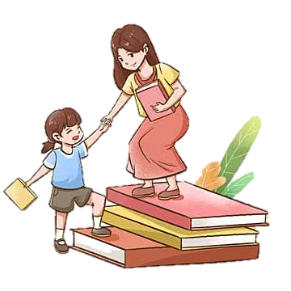
تنفيذ المعلمـة /
هيـلاء الحمـاد
مديرة الروضة /
جميلة الثبيتي

Slide 32
اللهم اجعلها صدقة جارية لجميع منسوبات الروضة الرابعة عشر

